Slide 1
Taller de Habilidades “El secreto de la cueva negra” Meta de clases: Conocer e interiorizarse en el proyecto del mes.
Habilidad:
Opinión.
Profesora Sandra Bravo

Slide 2
Título
Autor
Ilustración

Slide 3
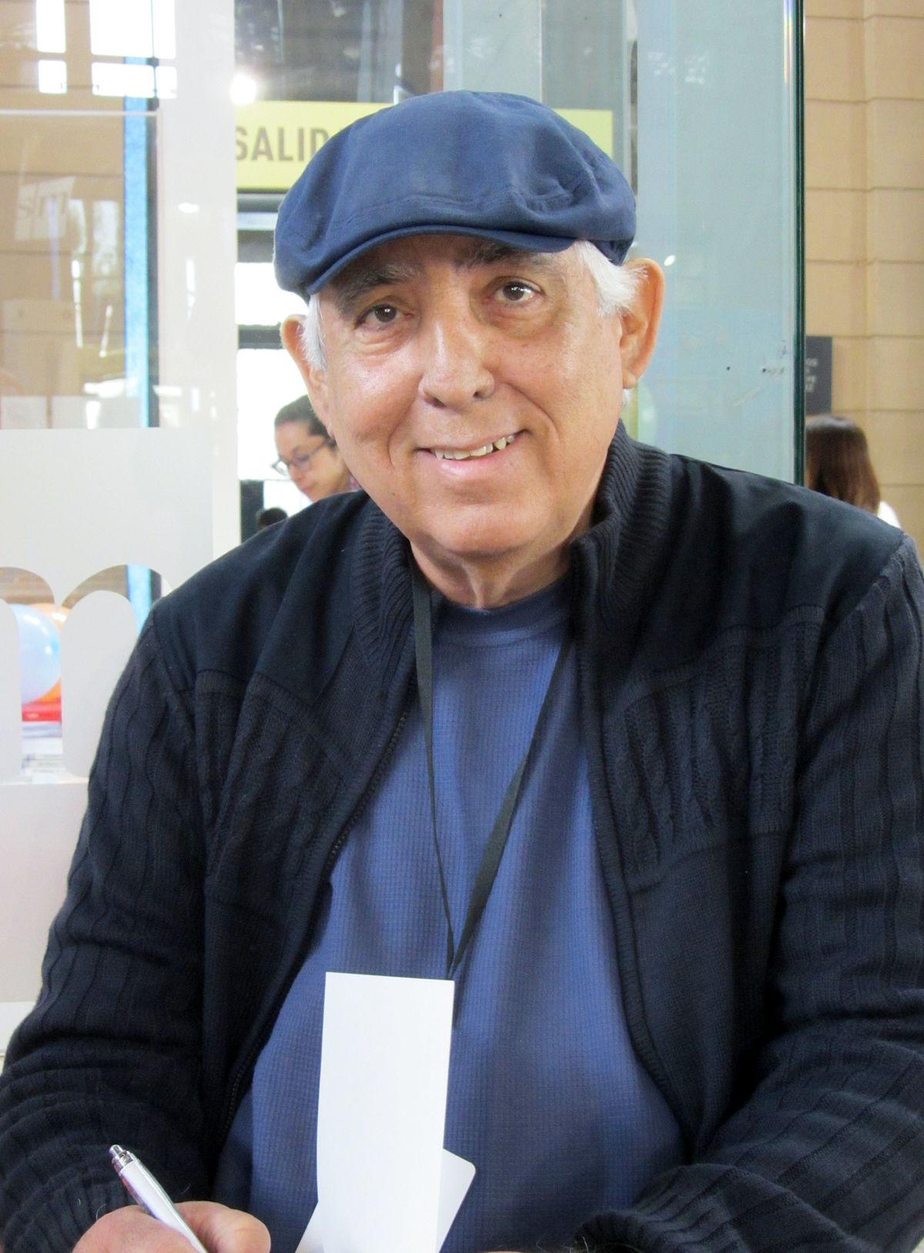
Autor Pepe Pelayo
José «Pepe» Pelayo Pérez (Matanzas, Cuba, 1952) es un escritor, guionista, comediante, cuentacuentos, humorista gráfico, especialista en teoría y práctica del humor e Ingeniero civil de profesión. Reside en Chile desde 1991, donde se nacionalizó.
Resumen
Pato y Canarito viven grandes aventuras al intentar resolver el misterioso secuestro de su amiga Cata. Con la ayuda de divertidos personajes, y haciendo uso de poderes mágicos que ellos nunca imaginaron tener, buscan liberar a la niña y, de paso, salvar a los habitantes de Montebello del peligro que los acecha.

Slide 4
Mira el video con atención

Slide 5
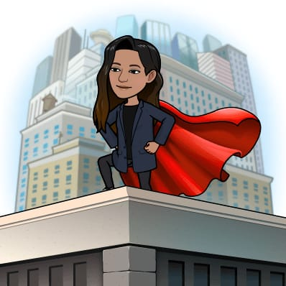
Luego de ver el video responde en tu cuaderno:
1-. ¿Te gustó la recomendación del autor? ¿por qué?
2-. ¿te gustaría escribir un libro para jóvenes? Explica y justifica tu respuesta.
3-. ¿Cómo piensas que será el libro? ¿por qué?
Desafío: Lee en casa hasta la página 28 del libro y escribe tu opinión de los dos primeros capítulos, se revisará en la próxima clase.

Slide 6
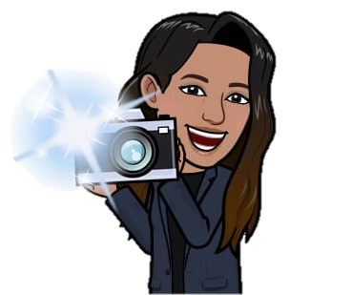
Nuestro Proyecto Booktube
¿Qué es un Booktube?
Un breve video que recomienda e invita a la lectura y entrega información del libro recomendado.
¿Qué información debo entregar?
En la rúbrica podrás ver punto por punto pero te adelanto que deberás mencionar la información general del libro (título, autor, número de páginas y editorial)
Tendrás que invitar al público a leer el libro.
Deberás entregar tu opinión del libro entregando al menos tres argumentos que la respalde.
Deberás entregar una breve descripción de la trama del libro.

